Slide 1
PROMETEA
PROmozione della Multifunzionalità dEl seTtorE
Agro-turistico
Valentina Pacetti, Ester Cois
«I contratti di rete e il progetto Prometea»
27 - 30 Novembre 2018 Seneghe /Alghero
La cooperazione al cuore del Mediterraneo
La coopération au cœur de la Méditerranée

Slide 2
Cos’è il contratto di rete
Dal 2009: un nuovo strumento per l’aggregazione delle piccole imprese
Prevede:
Definizione di un obiettivo comune (obiettivi strategici innovativi)
Formalizzazione della relazione (confini della rete)
Offrono la possibilità di introdurre
Manager di rete
Co-datorialità
Contrattazione «di rete»?
La cooperazione al cuore del Mediterraneo
La coopération au cœur de la Méditerranée
Notes:
Ricerca 2012-2016
Manager di rete → visione strategica; nuove competenze; innovazione da esperienze maturate «altrove»
Co-datorialità (tecnico qualità, esperto potatura)

Slide 3
Cos’è il contratto di rete
Uno strumento «leggero e flessibile» per l’aggregazione delle imprese
Leggerezza (non richiede di limitare o modificare le attività di partenza delle organizzazioni coinvolte → multifunzionalità)
Flessibilità
Contenuto/obiettivi
Intensità/frequenza delle relazioni
Dimensioni della rete (anche variabile nel tempo)
Durata del contratto
Rete contratto/rete soggetto
Fondo comune (non obbligatorio)
La cooperazione al cuore del Mediterraneo
La coopération au cœur de la Méditerranée
Notes:
«Leggero e flessibile» per superare resistenze degli imprenditori alla formalizzazione di accordi di cooperazione
Esempi

Slide 4
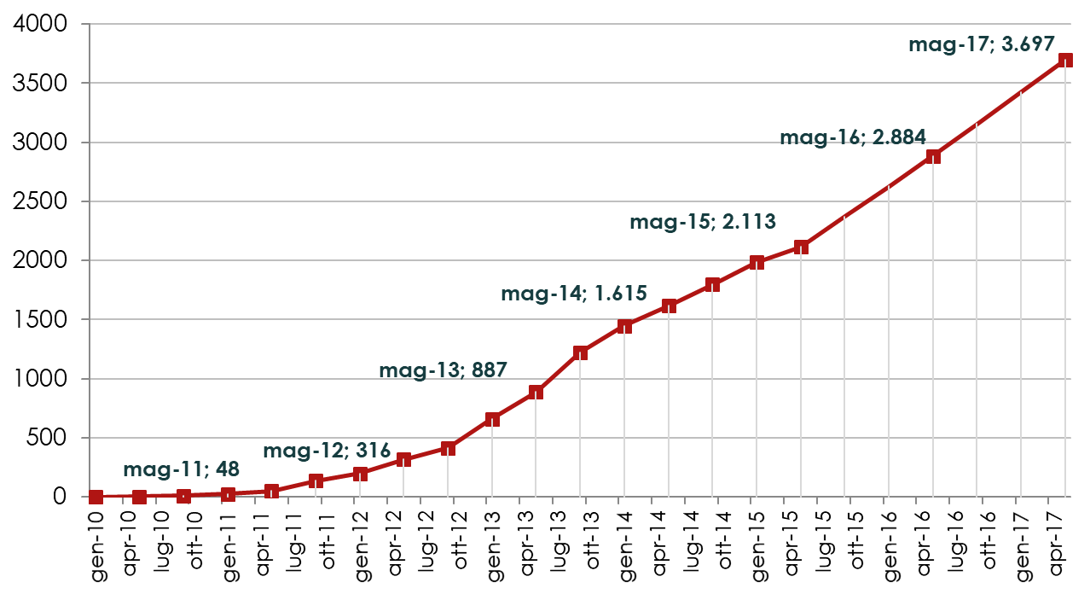
Ha avuto successo?
Diffusione: numero contratti (valori cumulati, genn. 2010-mag. 2017)
La cooperazione al cuore del Mediterraneo
La coopération au cœur de la Méditerranée

Slide 5
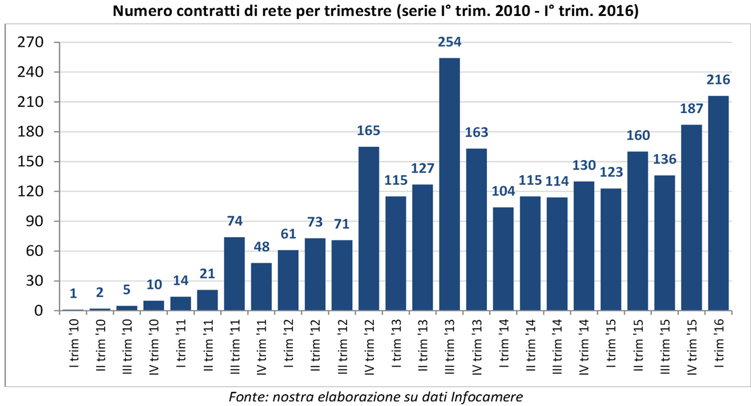
Ha avuto successo?
Diffusione: numero contratti per trimestre e incremento annuale (2010-2017)
Periodo | Numero | Incremento annuale
mag-10 | 12
mag-11 | 215 | 203
mag-12 | 1.508 | 1.293
mag-13 | 3.807 | 2.299
mag-14 | 6.813 | 3.006
mag-15 | 10.651 | 3.838
mag-16 | 14.305 | 3.654
mag-17 | 18.556 | 4.251
--- | --- | ---
La cooperazione al cuore del Mediterraneo
La coopération au cœur de la Méditerranée

Slide 6
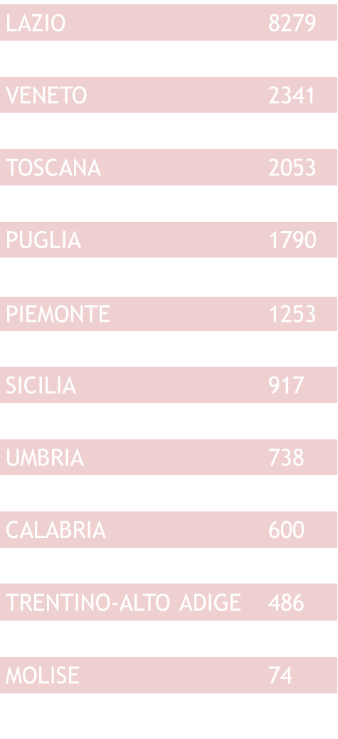
Dove ha avuto più successo?
2015
2018
Aggiornamento:
3 novembre 2017
4.088 contratti
di cui 511 con soggettività giuridica (per 4.020 imprese coinvolte)
20.885 imprese coinvolte
3 novembre 2018
5.029 contratti
di cui 757con soggettività giuridica (per 10.693 imprese coinvolte)
31.009 imprese coinvolte
Fonte: http://contrattidirete.registroimprese.it/reti/

Slide 7
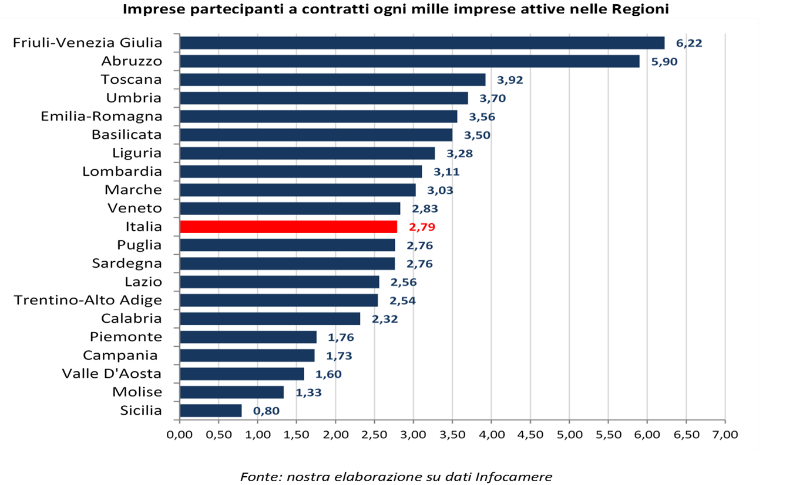
Dove ha avuto più successo?
Diffusione territoriale: imprese aderenti ogni 1.000 imprese attive
La cooperazione al cuore del Mediterraneo
La coopération au cœur de la Méditerranée

Slide 8
Dove ha avuto più successo?
Diffusione territoriale: imprese aderenti ogni 1.000 imprese attive
La cooperazione al cuore del Mediterraneo
La coopération au cœur de la Méditerranée
Notes:
La leggerezza dello strumento lo rende «sensibile» ai percorsi di incentivazione, quindi dove ci sono molti CdR in genere troviamo anche molte reti «opportunistiche», sottoscritte per accedere a bandi regionali
La dimensione quantitativa esaurisce presto il suo potenziale esplicativo, e diventa quindi molto più interessante cercare di capire CHE COSA si può fare con lo strumento del contratto di rete → studi di caso

Slide 9
Con quali risultati? Reti e contratti
Variano molto: obiettivi, dimensioni della rete, caratteristiche delle imprese coinvolte (dimensione e settore), forme di collaborazione/interazione
Diverse configurazioni, diversi modelli di rete
Orizzontali | Per il mercato
Verticali | Per la produzione
Generative | Per l’innovazione
La cooperazione al cuore del Mediterraneo
La coopération au cœur de la Méditerranée
Notes:
Orizzontali per il mercato ← sia mercato di sbocco che di approvigionamento (energia, assicurazioni, trattore). «OMOGENEE» (vedi EBT)
«osmosi» tra i modelli di rete
Opportunismo → reti → fiducia

Slide 10
Contratti di rete e progetto Prometea
Uno strumento poco utilizzato
Montiferru Planargia
Due contratti di rete:
"Contratto di rete in tema di produzione, commercializzazione, somministrazione di prodotti agricoli ed attività ricettive« (6 aziende: agricole + servizi di ospitalità)
"Rete di imprese, agriturismi e fattorie didattiche della Sardegna centrale« (49 imprese: agriturismi e fattorie didattiche)
Nurra
Un contratto di rete
Tre aziende agricole
Contratti di rete in Sardegna (dati 2017)
461 imprese (su 19.503) 73 contratti (su 3.869) Incidenza: 3,13‰ (It. 3,62) | Settori: | Agricoltura/pesca: 164 Servizi: 114 Industria/artigianato: 106 Commercio: 38 Turismo: 33 Altro settore: 7
Notes:
Nonostante la scelta dei casi «migliori»

Slide 11
Reti e progetto Prometea
Una complessa ricognizione sul territorio: le reti che ci sono
Associazioni e consorzi per la tutela e la valorizzazione di prodotti
Associazione nazionale città dell’olio/del vino
Associazioni/Consorzi per la valorizzazione della Sardo-Modicana e del Casizolu
Consorzio Melina e Comunità del cibo
Consorzio della Riviera del Corallo
Associazione sarda Turismo Equestre (Comuni)
Marchio di qualità ambientale del Parco di Porto Conte
Consorzi turistici
Alberghi diffusi
Associazioni culturali
Naturalghero: agriturismo + maneggio
Associazione Sarda Turismo Equestre (ASTE): comuni + privati + operatori del settore → ippovie
Reti prevalentemente omogenee e quasi esclusivamente orizzontali
La cooperazione al cuore del Mediterraneo
La coopération au cœur de la Méditerranée
Notes:
Materiali dalle fasi precedenti del progetto → una serie di reti (formali) diverse

Slide 12
Contratti di rete e progetto Prometea
Ipotesi: il contratto di rete per la multifunzionalità
Multifunzionalità attraverso la rete (da azienda a territorio)
Reti eterogenee
(che coinvolgano aziende agricole, ricettive e di ristorazione; agricoltura, turismo, imprese culturali; agriturismi e istituti di ricerca/università)
Reti piccole ma dense
Su progetti innovativi
(turismo esperienziale, percorsi tematici, itinerari, ecc. →)
La cooperazione al cuore del Mediterraneo
La coopération au cœur de la Méditerranée
Notes:
Molto evidente per strategia di AMPLIAMENTO e RIPOSIZIONAMENTO, ma in realtà anche per APPROFONDIMENTO (vedi mela rotella di Bressan ← reti di ricerca + reti commerciali e pordotti bio)

Slide 13
Contratti di rete e progetto Prometea
Caratteristiche delle reti che sottoscrivono un contratto (dati 2015)
 | A | I | E | C | S | O | W
Agricoltura (A) |  | 39,6 | 13,0 | 39,3 | 23,7 | 23,0 | 7,4
Industria (I) | 8,8 |  | 24,0 | 32,1 | 38,2 | 16,3 | 4,6
Costruzioni Real Estate (E) | 6,8 | 57,2 |  | 32,6 | 44,5 | 20,5 | 5,1
Comm. Turismo Cultura Servizi personali (C) | 14,2 | 55,0 | 23,4 |  | 40,5 | 26,4 | 9,1
Servizi Avanzati (S) | 6,1 | 44,9 | 21,9 | 27,8 |  | 22,3 | 11,2
Servizi Operativi (O) | 12,9 | 41,3 | 21,8 | 39,0 | 48,1 |  | 12,9
Welfare (W) | 9,2 | 25,7 | 11,9 | 29,8 | 53,7 | 28,4
La cooperazione al cuore del Mediterraneo
La coopération au cœur de la Méditerranée
Notes:
La cooperazione tra aziende agricole e turistiche è significativa anche a livello nazionale, nei contratti di rete.
Nell’analisi fatta sui dati nel 2015 rilevavamo che il 39% dei contratti in cui è presente almeno un’impresa agricola comprende almeno un’impresa del settore Turismo e Cultura

Slide 14
Reti e progetto Prometea
Iniziative in rete (reti informali per la multifunzionalità)
Fattorie didattiche
Sagre, feste, eventi
Turismo esperienziale
Percorsi (ippovie, ciclovie, strade tematiche, percorsi di degustazione…)
Ecc.
Reti informali → reti formali: perché?
Contratti di rete come «pratiche di capitale sociale»
Rete formale come interlocutore
Ri-ancorare allo sviluppo del territorio attività stagionali (turismo, festività, sagre ed eventi…)
Dimensione multilivello della rete (reti di reti per il territorio → reti interterritoriali)
La cooperazione al cuore del Mediterraneo
La coopération au cœur de la Méditerranée
Notes:
(agriturismo+maneggio)+(agriturismo+maneggio) → percorso ippovie → percorso transterritoriale Sardegna-Toscana-Corsica-SudFrancia…
(fattoria+ristorazione=fattoria didattica) →rete delle fattorie didattiche
Davide Orru: reti informali con produttori riso; agrumi. Perché formalizzare? Se serve presentarsi come soggetto unico, «agire» come attore collettivo (rete in sé/rete per sé)
Per le reti di reti, vedi esempio bio-hotels citato da Massimo Bressan

